Slide 1
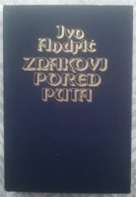
Andrićevi Znakovi kao hipertekst
Branko Tošović Institut für Slawistik der Karl-Franzens Universität Graz http://www-gewi.kfunigraz.ac.at/gralis branko.tosovic@uni-graz.at
8. Međunarodni simpozijum
„Andrićevi Znakovi: Ivo Andrić kao mislilac, filozof, psiholog, logičar i estet(a)“
(Grac, 24–26. septembar 2015)

Slide 2
Sadržaj
Rekritika
Paradoksi
Tematika
Hipertekst
Online – offline

Slide 3
1. Rekritika
Realista
Modernista

Slide 4
Postmodernista
Varijante
Igra
San i java
[Dijalog Vlage, Stijene i Lista]
[Šta je to?]
[Na periferiji]

Slide 5
Džezni džemsejšn (jam ses­sion) – Eko
Zajed­nič­ka, suk­ce­siv­na indi­vi­du­al­na i opšta impro­vi­za­ci­ju na zada­nu temu (muzi­ča­ri nastu­pa­ju bez poseb­ne pri­pre­me i među­sob­nog dogo­vo­ra; sva­ko od pri­sut­nih može uze­ti instru­ment i svi­ra­ti).

Slide 6
Adaptacija
filmska
televizijska
pozorišna
radio
kompozicijsko-tematizacijska (Radoman Stanišić 2005 [1985])

Slide 7
5. hipertekstualna (nadgradnja, čuvanje originala)

Slide 8
Odnos
Znakovi pored puta (Zn) – Hazarski rečnik (HazR)
HazR: 2,500.000 (Pavić-www)
Zn: 2,089.470 (1.446 x 1.1445)

Slide 9
2. Paradoksi
Zn – najveće djelo (629 s.) najmanje proučeno
Th 526
NDc 403
OpL 320
Gosp 259
Sv 226
Pa 127

Slide 10
Zn – najviše kompozicionih cjelina: 1.446
Th 30 (28 + 2)
NDc 24
OpL 19
Pa 8
Gosp 8

Slide 11
Najmanje dijaloga (spoljnih) – najviše dijaloga (unutrašnjih)

Slide 12
Nulta fabula

Slide 13
Nijedan kanonski FS
Nijedan kanonski žanr
Fragmantarna proza
Meditativna proza
Dnevnik

Slide 14
Odsustvo kompozicione ulančenosti
Prisustvo tematske povezanosti

Slide 15
Dehronologizacija

Slide 16
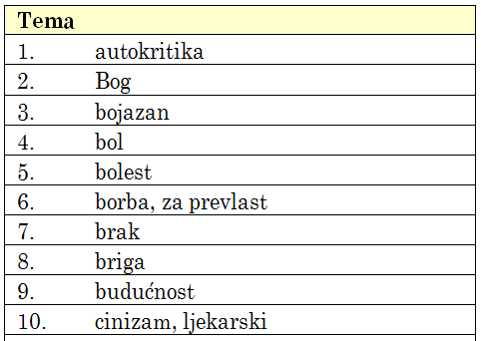
3. Tematika
249

Slide 17
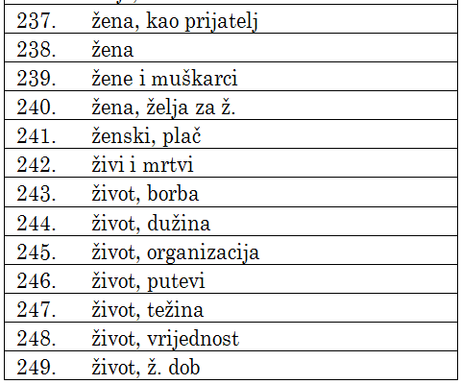

Slide 18
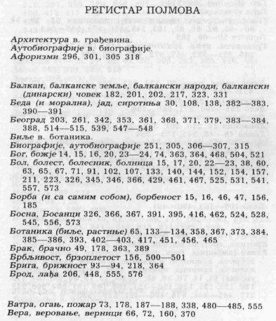
241

Slide 19
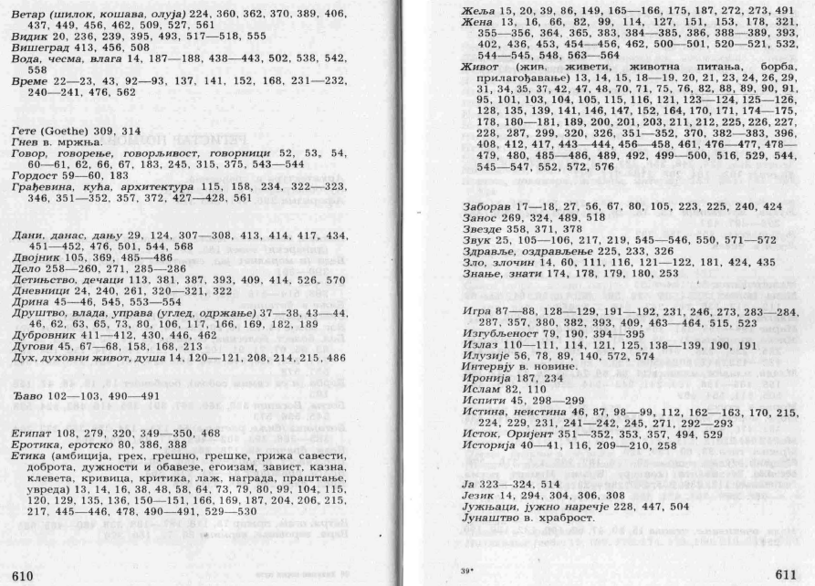

Slide 20
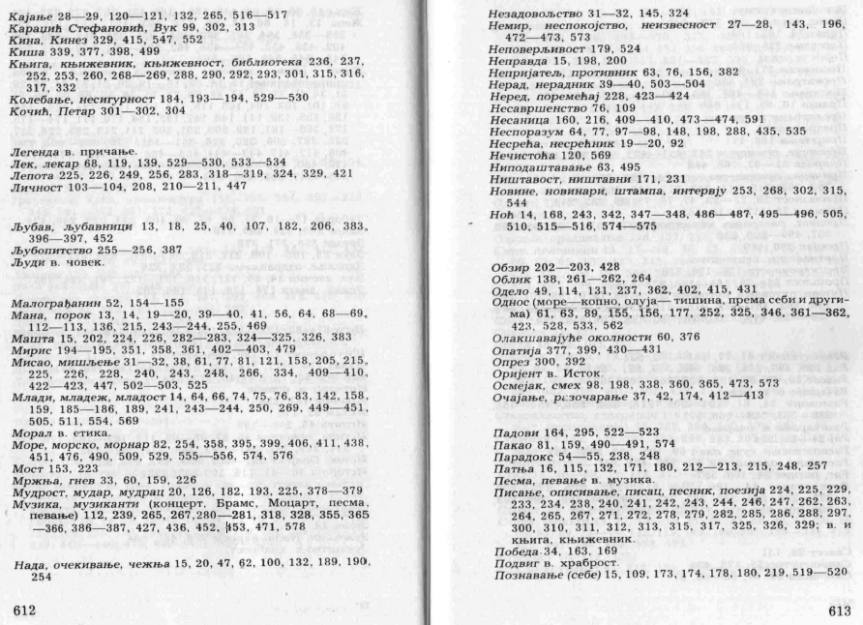

Slide 21
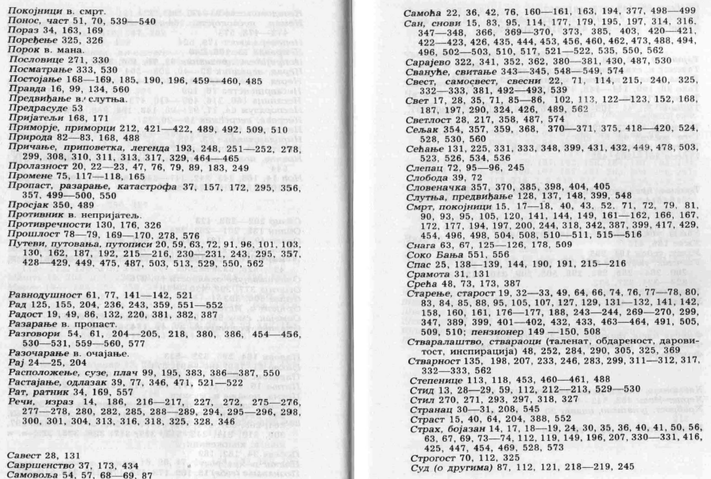

Slide 22
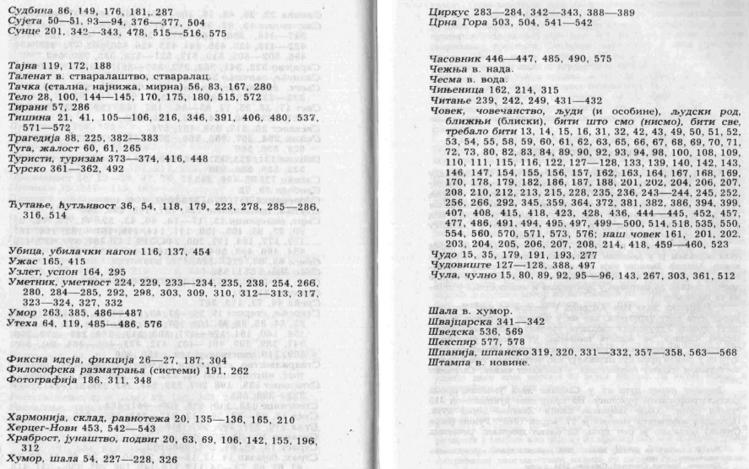

Slide 23
4. Hipertekst
Orga­ni­za­ci­ja tek­stu­al­nog mate­ri­ja­la u obli­ku pre­la­za, pove­zi­va­nja tek­sto­va i nje­go­vih dije­lo­va.

Slide 24
Inte­gra­ci­je kojom se
(a) naru­ša­va, pre­ki­da ili zau­sta­vlja linij­sko, kon­ti­nu­i­ra­no pri­po­vi­je­da­ne radi uno­še­nja nove, dodat­ne infor­ma­ci­je, igre ili stva­ra­nja efek­ta,
(b) gra­na pri­mar­ni tekst na sekun­dar­ne tek­sto­ve,
(c) poja­vlju­je ale­o­to­rič­ki pre­laz (po izbo­ru kori­sni­ka).

Slide 25
Dvije osnovne osnovne kategorije:
hipertekst (ulančenje najmanje dvaju tekstova)
hipotekst (bilo koji dio hiperteksta koji se može linkovati)

Slide 26
Prokleta avlija – Znakovi pored puta

Slide 27
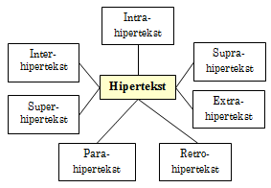

Slide 28
Intra­hi­per­tekst
Sistem cje­li­na koje se ne podu­da­ra­ju sa pogla­vlji­ma
Inter­hi­per­tekst
Pove­zi­va­nje frag­me­na­ta koji nose nara­ci­ju i čine sistem pri­če u pri­či
Supra­hi­per­tekst
Obje­di­nja­va frag­men­te deter­mi­ni­sa­ne liko­vi­ma, postup­ci­ma, pro­sto­rom

Slide 29
Super­hi­per­tekst
Dovo­di u vezu ovo dje­lo sa Andri­će­vim tek­sto­vi­ma iz tam­nič­kog i fra­tar­skog ciklu­sa.
Eks­tra­hi­per­tekst
Uspo­sta­vlja odnos izme­đu Pro­kle­te avli­je i rele­vant­nih tek­sto­va dru­gih ciklu­sa.
Para­hi­per­tek­st
Stu­pa u kore­la­ci­ju sa temat­ski, sižej­no, fabu­lar­no i struk­tur­no slič­nim dje­li­ma dru­gih auto­ra.

Slide 30
Retro­hi­per­tekst
Dovodi u odnos ori­gi­nala i ruko­pi­snu ver­zi­ju.

Slide 31
Prokleta avlija: 8
Znakovi pored puta: 1.446

Slide 32
Prokleta avlija
Znakovi pored puta: 0

Slide 33
Prokleta avlija
Znakovi pored puta: 1146

Slide 34
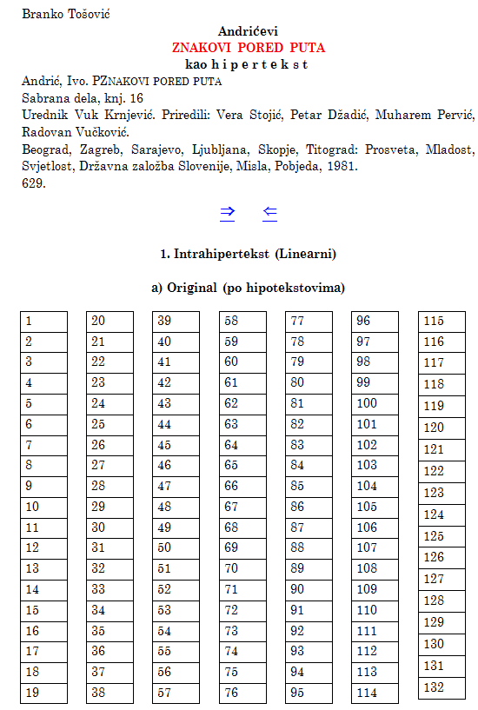

Slide 35
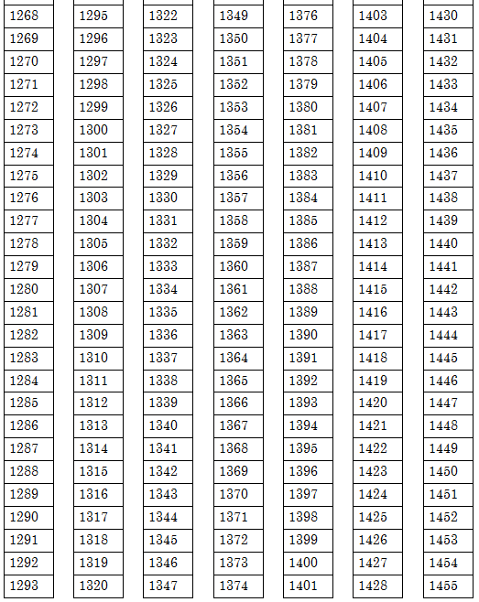

Slide 36
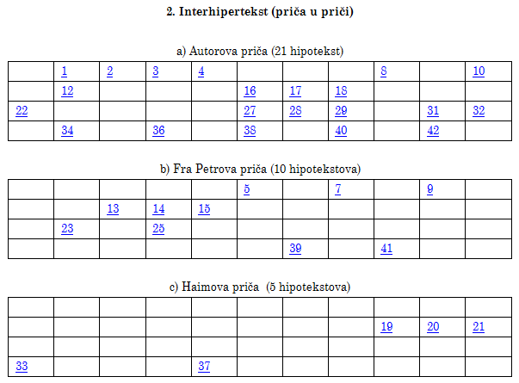
Prokleta avlija: 6
Znakovi pored puta: 0

Slide 37
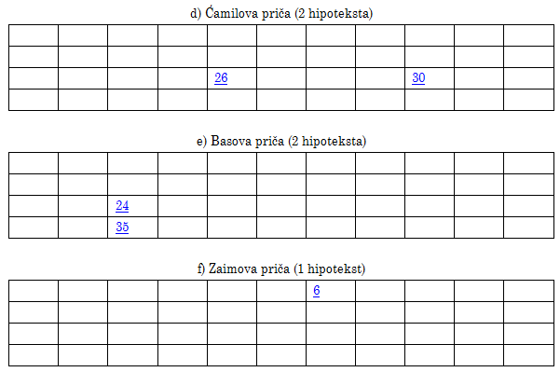

Slide 38
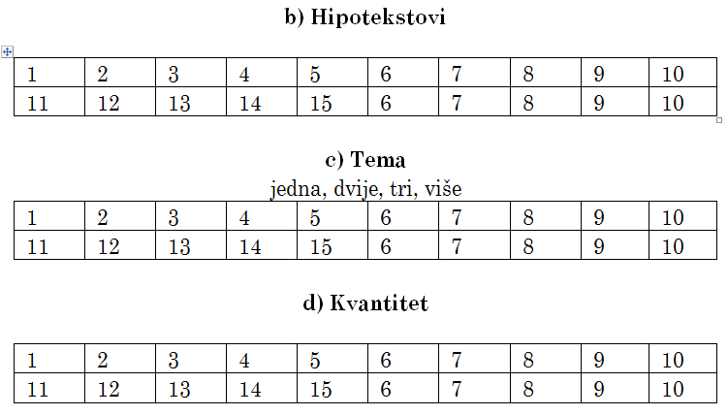

Slide 39
Kvantitet
10 najvećih hipotekstova
10 najmanjih hipotekstova

Slide 40
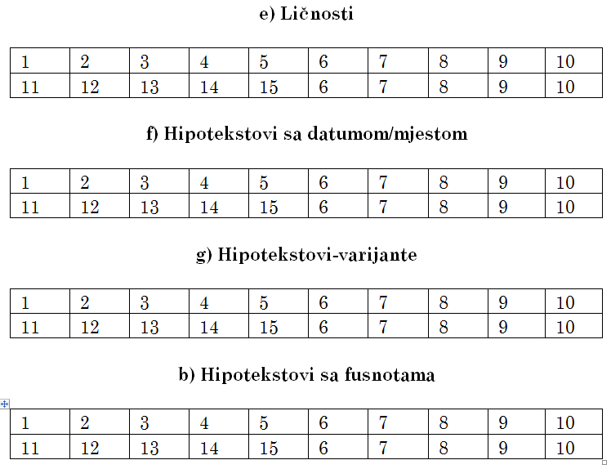

Slide 41
Likovi
Vuk Karadžić
Gete
Kočić
Bosanci

Slide 42
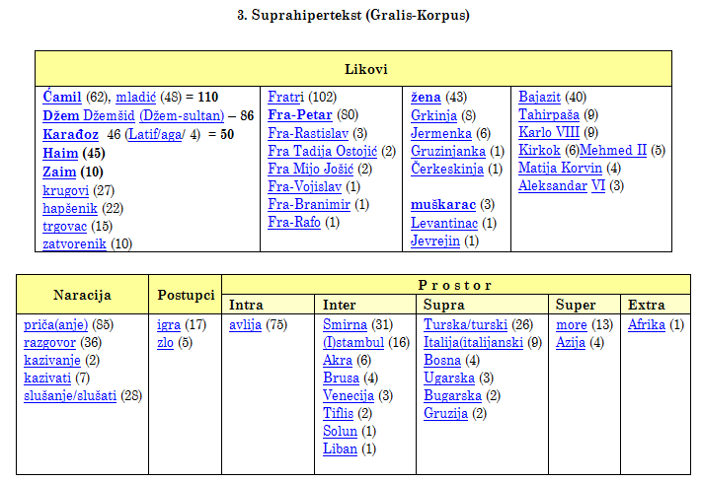
Prokleta avlija
Znakovi pored puta

Slide 43
Prostor
Bosna
Crna Gora
Švajcarska
Primorje

Slide 44
Sarajevo
Soko Banja
Dubrovnik
Opatija
Herceg Novi
Drina

Slide 46
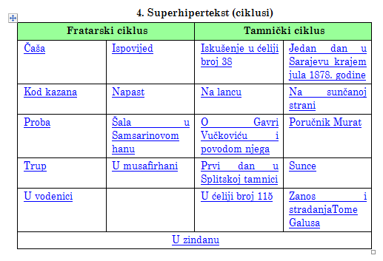

Slide 49
Božidar Knežević (filozof 1862-1905). Misli (1902).
Milutin Uskoković. Pod životom (1905)
Milutin Uskoković. Vita fragmenta (1908).
Isidora Sekulić. Saputnici (1913).
Stanislav Vinaver. Mjeća (1911), Misli (1913)

Slide 50
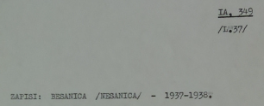

Slide 51
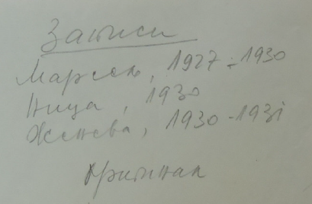
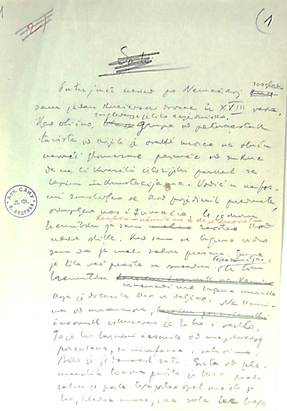

Slide 52
5. Online – offline
offline
online
on-offline (kombinacija online i offline)

